Slide 1
민주시민 발표 다수결, 어떻게 볼 것인가?
10520 이후석

Slide 2
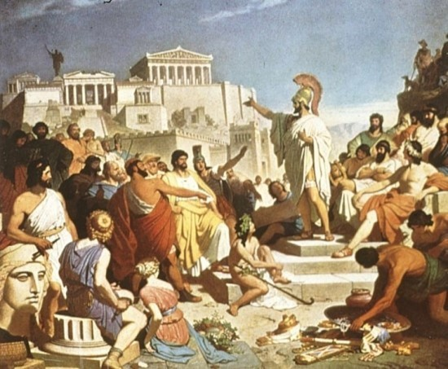
민주주의의 배경

Slide 3
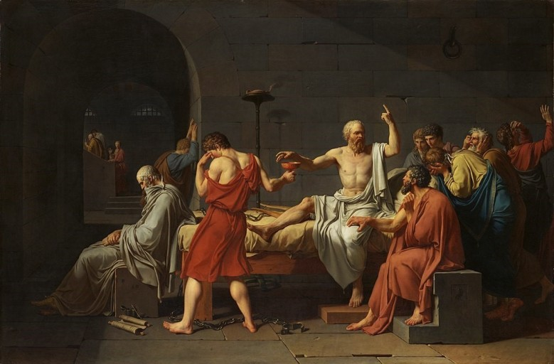

Slide 4
민주주의란?
국가의 주권이 국민에게 있고 국민을 위하여 정치를 행하는 제도

Slide 5
다수결은 최선이야
민주주의의 이념이 더 많은 사람의 의견을 중시한다
의사결정이 미루어지면 손실은 커진다
투표를 통해 다수당에게 입법의 권한을 준
‘국민’의 뜻에 어긋난다.

Slide 6
다수결이 최선일까?
다수가 그릇된 생각을 가진다면
다수라고 그 의견을 강요할 수 없다
소수의 의견의 존중이 민주주의의 시작이다

Slide 7
필리버스터 제도
다수당에 맞서 소수당이 발언권을 얻어 장시간 연설
합버적으로 의사 결정 방해

Slide 8
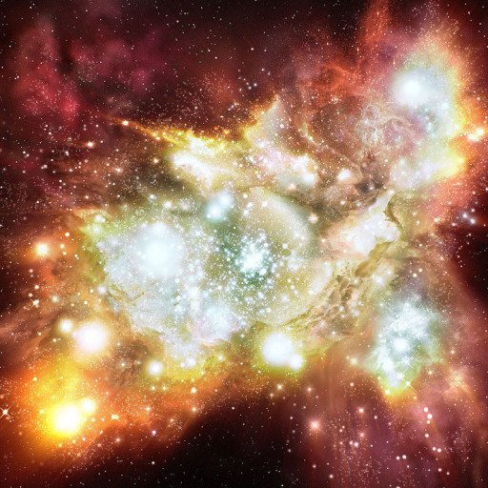
나의 꿈은 ?
나의 꿈은 확실하진 않지만 물리학 같은 순수 과학 쪽으로 가서 재밌는 연구하면서 살고 싶습니다.

